Slide 1



1- 3
القيمة المنزلية ضمن الألوف
أ.أحـمـد الأحـمـدي @ahmad9963

Slide 2
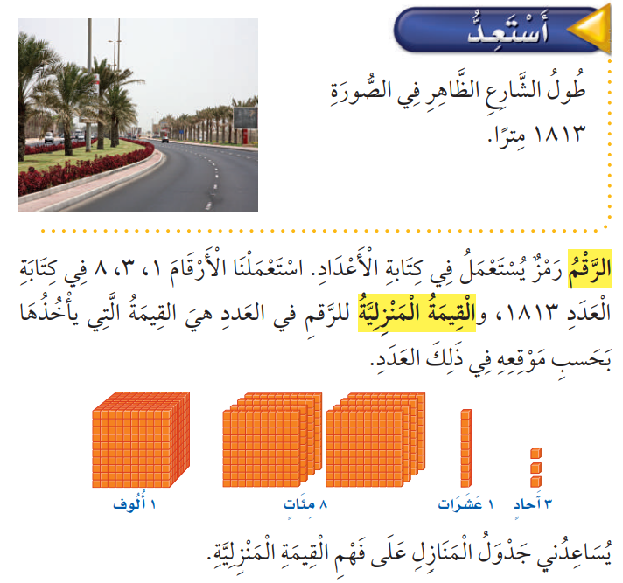
فكرة الدرس
أقرأ الأعداد ضمن الألوف وأكتبها ، وأحدد القيم المنزلية للأرقام فيها.
المفردات
الرقم
القيمة المنزلية
الصيغة القياسية
الصيغة التحليلية
الصيغة اللفظية
أ.أحـمـد الأحـمـدي @ahmad9963

Slide 3
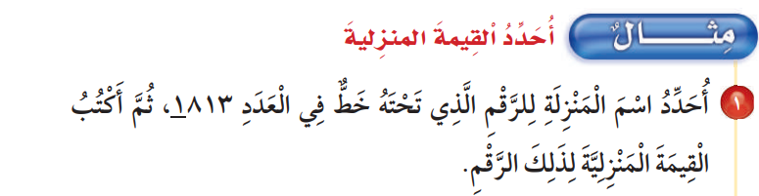
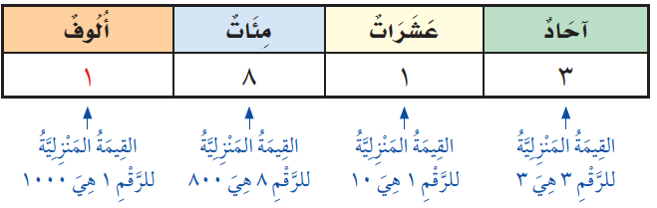
أ.أحـمـد الأحـمـدي @ahmad9963

Slide 4
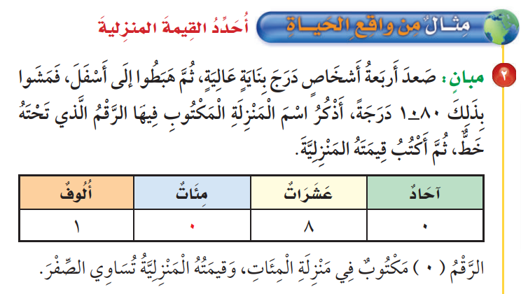
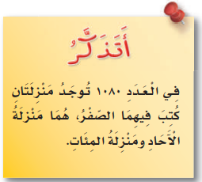
أ.أحـمـد الأحـمـدي @ahmad9963

Slide 5
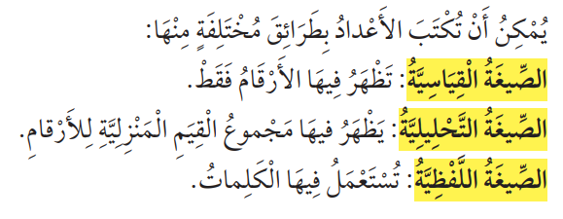
أ.أحـمـد الأحـمـدي @ahmad9963

Slide 6
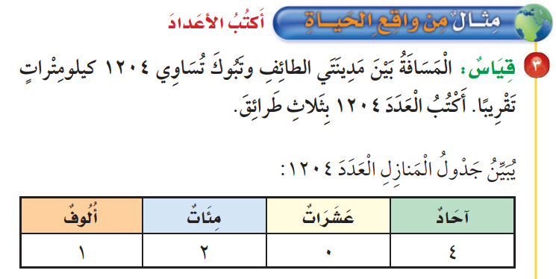
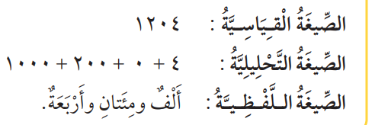
أ.أحـمـد الأحـمـدي @ahmad9963

Slide 7

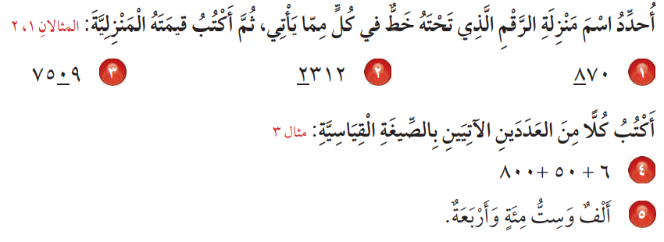
أ.أحـمـد الأحـمـدي @ahmad9963

Slide 8
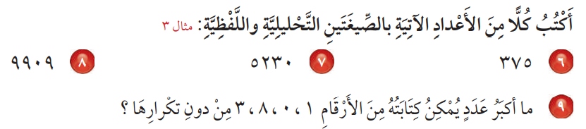
أ.أحـمـد الأحـمـدي @ahmad9963

Slide 9

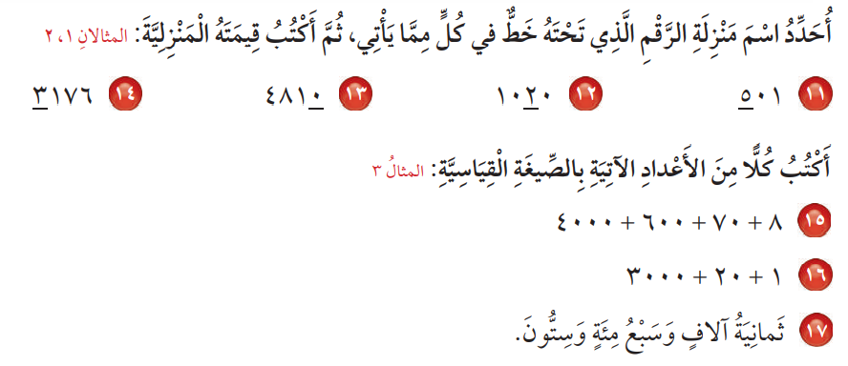
أ.أحـمـد الأحـمـدي @ahmad9963

Slide 10
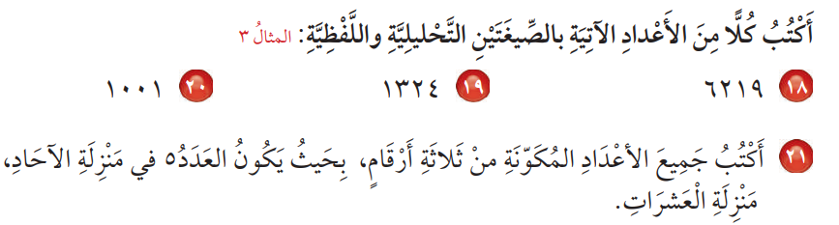

أ.أحـمـد الأحـمـدي @ahmad9963

Slide 11

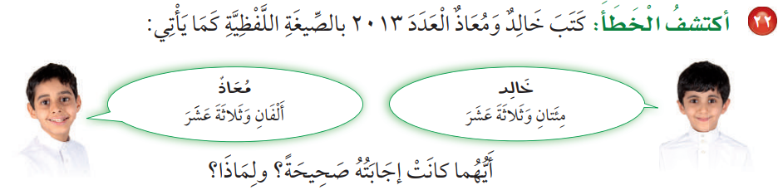
أ.أحـمـد الأحـمـدي @ahmad9963

